Slide 1

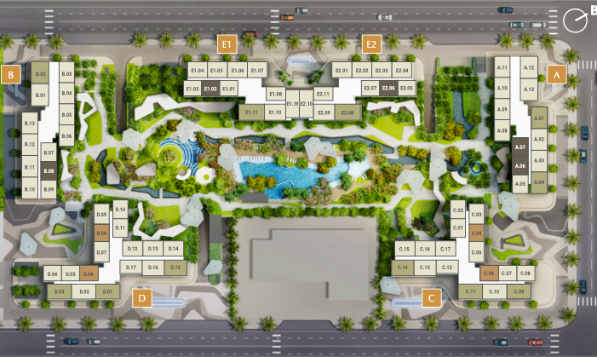

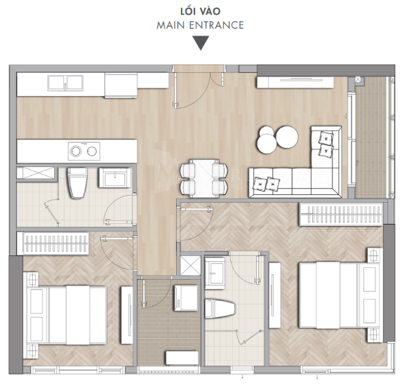
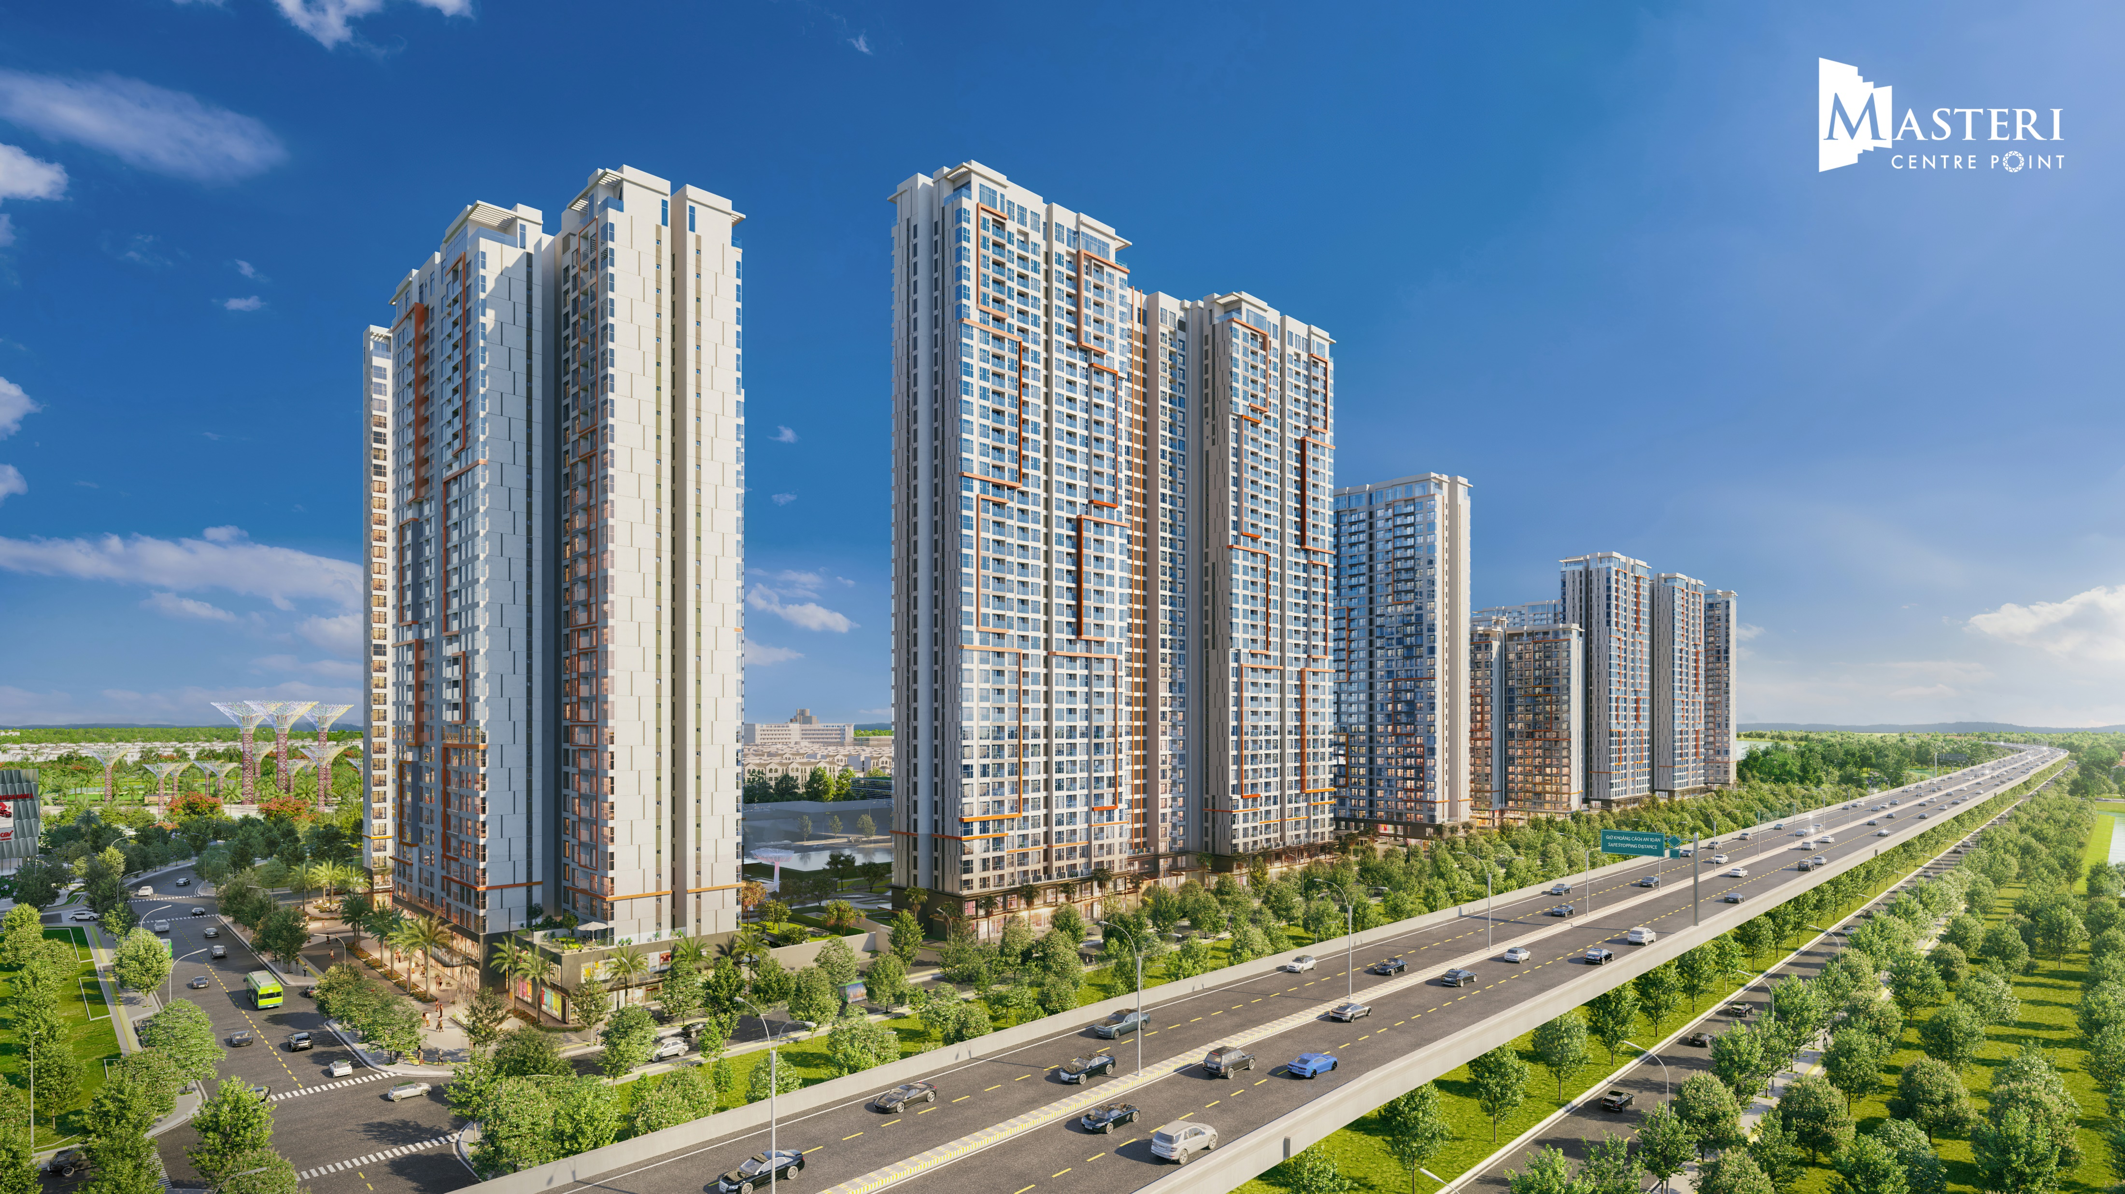
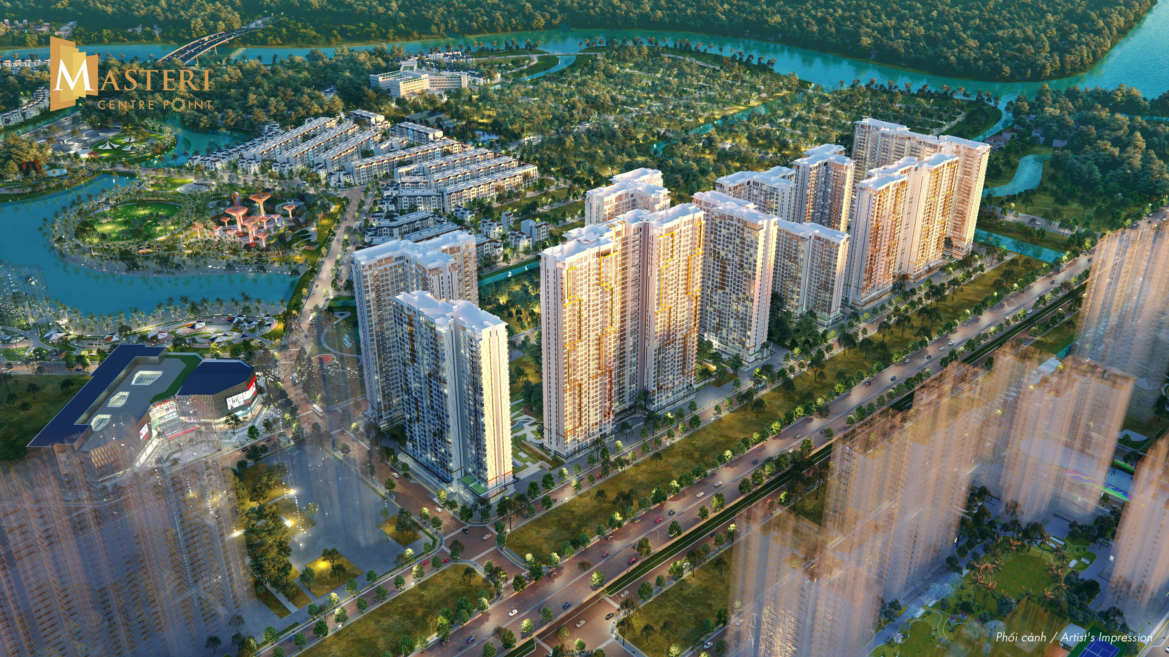
E2.04.02
Loại căn: 2PN – 74.95 m²
Hướng: Tây Bắc
Giá bán trước ưu đãi (Chưa VAT, PBT)
TT Sớm 30 ngày CK 16% : 4,269 tỷ
TT Sớm 60 ngày CK 15,5%: 4,615 tỷ
TT Sớm 90 ngày CK 15% : 4,398 tỷ
CSBH
Thanh toán 5% nhận nhà
Tặng Phí QL đến T12/2028

Slide 2
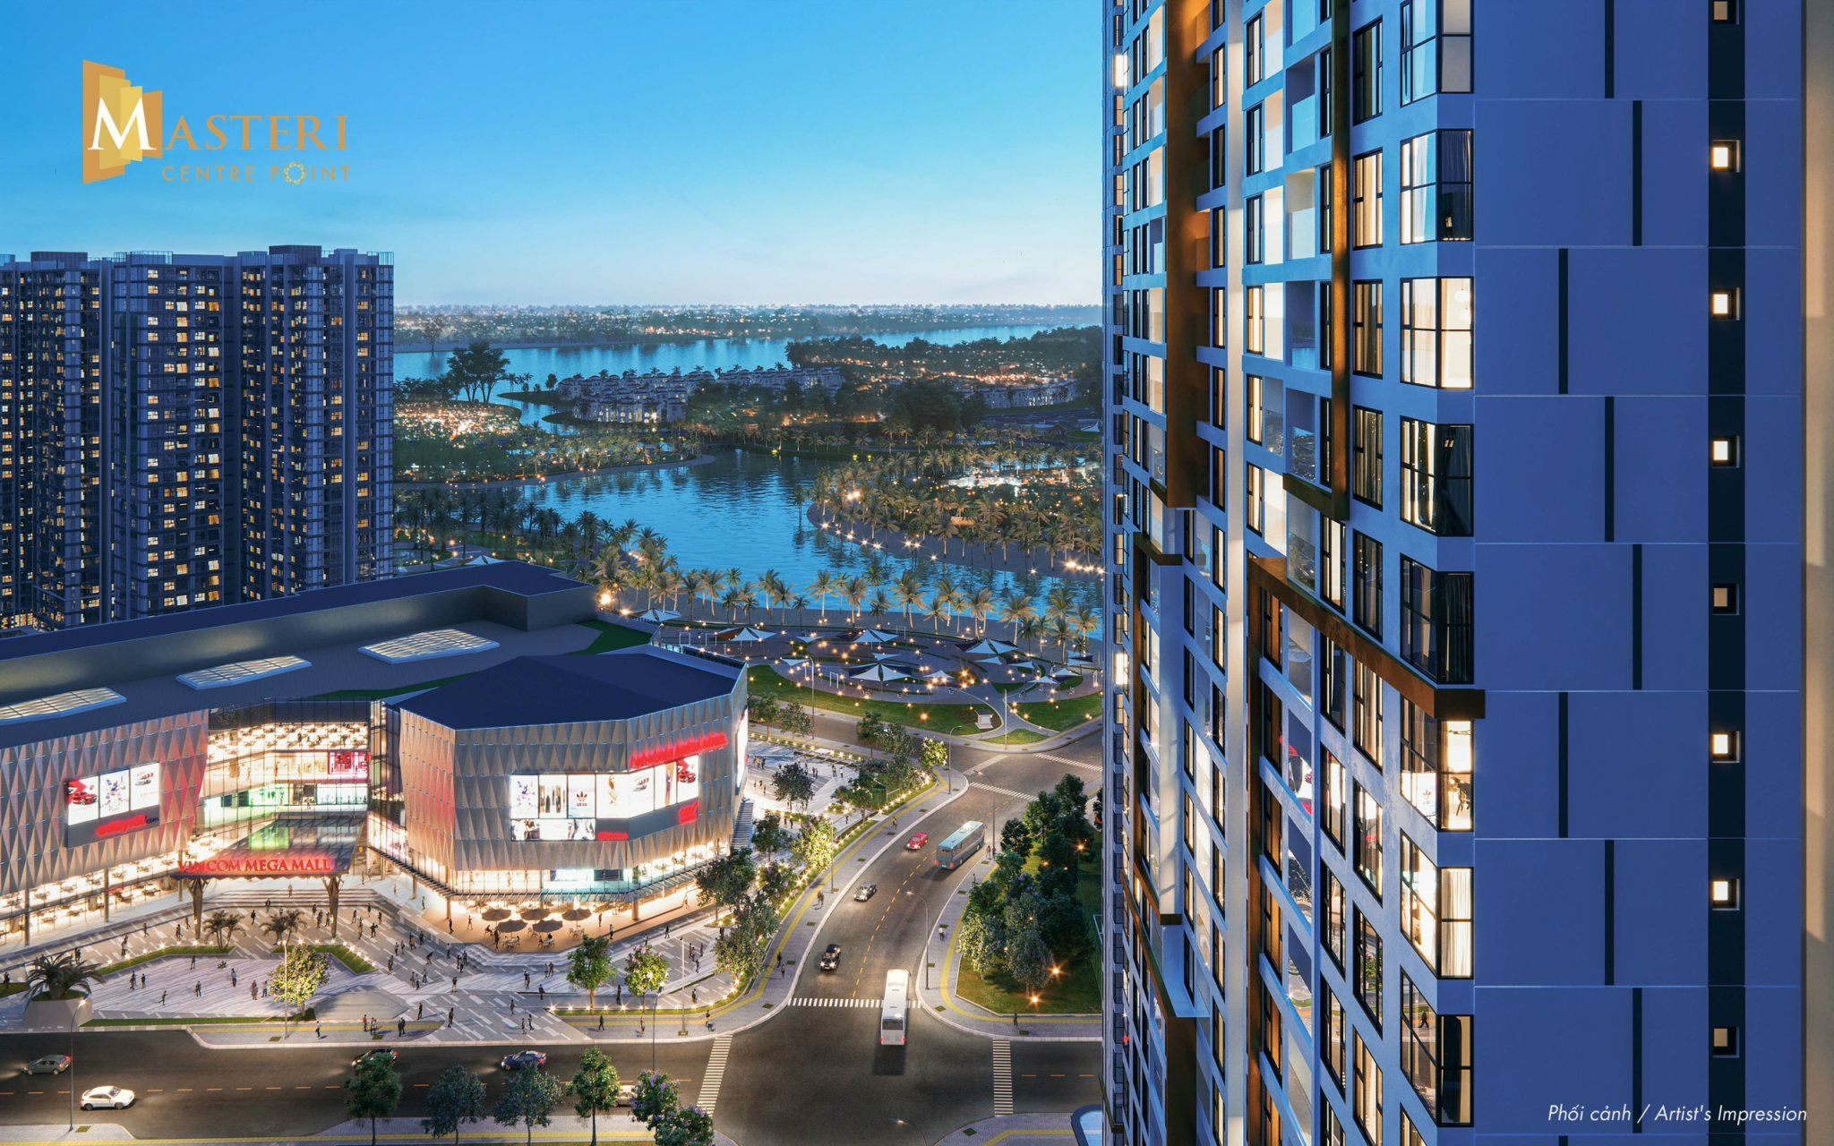
C.04.07
Loại căn: 2PN – 73.05 m²
Hướng: Tây Bắc
Giá bán trước ưu đãi (Chưa VAT, PBT)
TT Sớm 30 ngày CK 16% : 4,398 tỷ
TT Sớm 60 ngày CK 15,5%: 4,755 tỷ
TT Sớm 90 ngày CK 15% : 4,531 tỷ
CSBH
Thanh toán 5% nhận nhà
Tặng Phí QL đến T12/2028

Slide 3
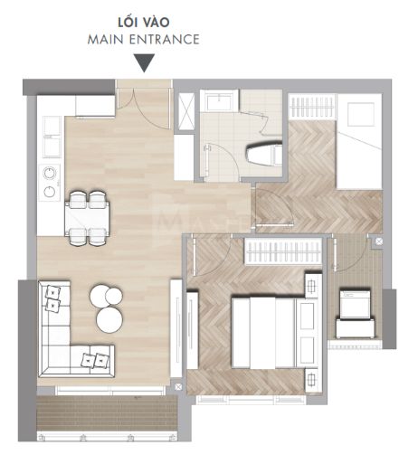
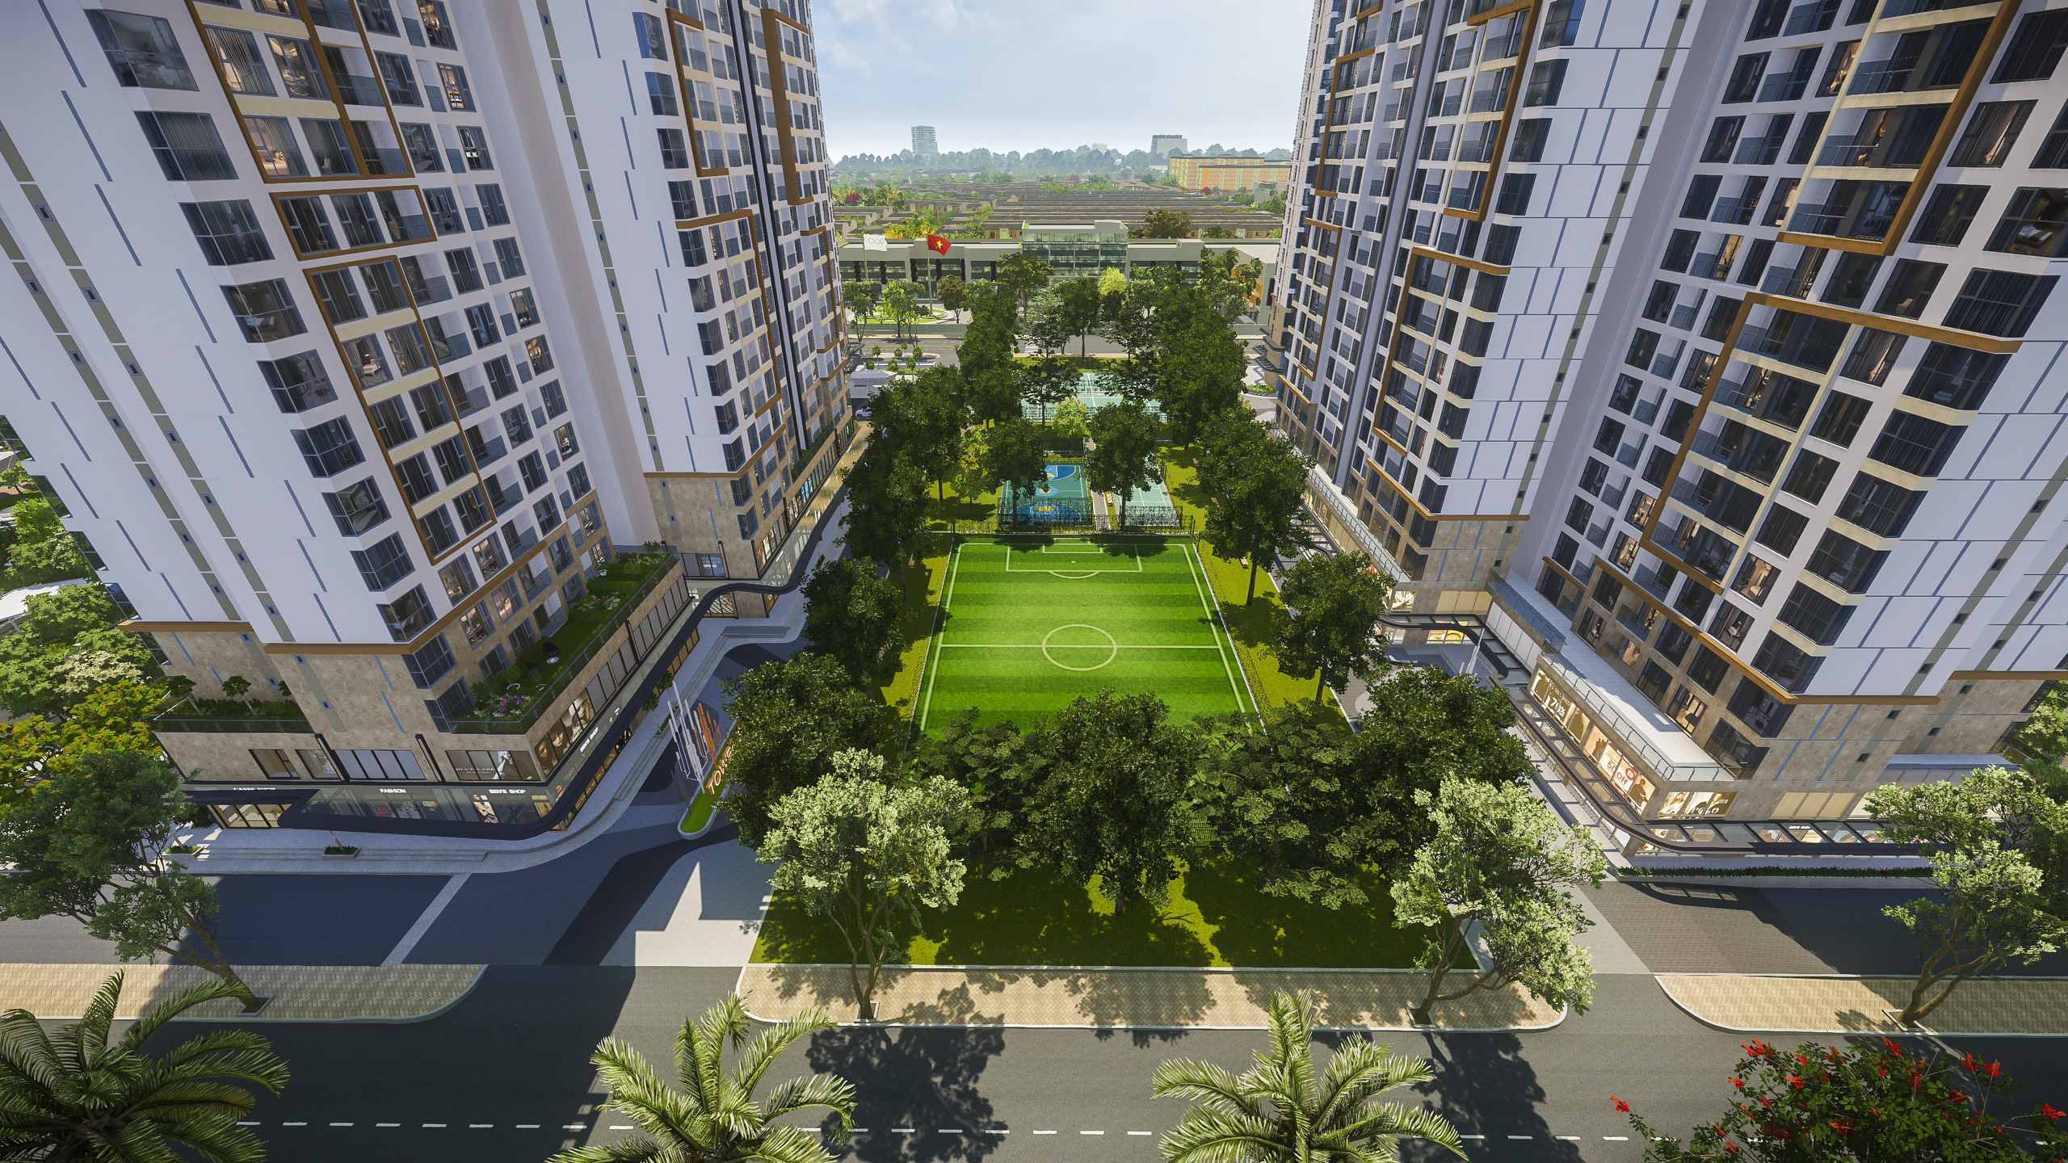
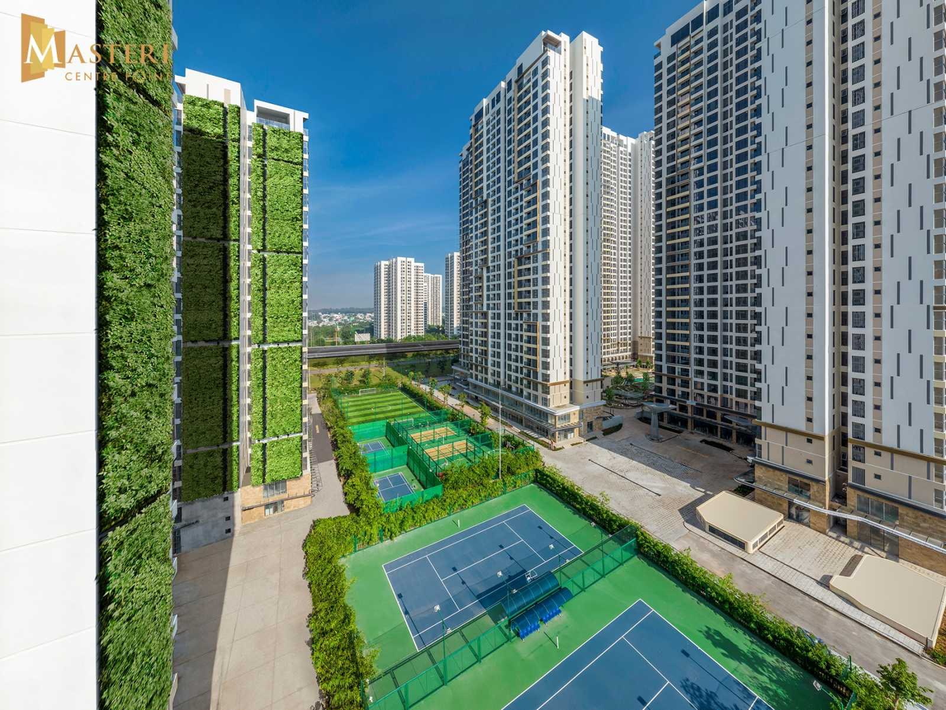
D.31.08
Loại căn: 1PN + 1 – 53.71m²
Hướng: Tây Nam
Giá bán trước ưu đãi (Chưa VAT, PBT)
TT Sớm 30 ngày CK 16% : 4,691 tỷ
TT Sớm 60 ngày CK 15,5%: 5,072 tỷ
TT Sớm 90 ngày CK 15% : 4,833 tỷ
CSBH
Thanh toán 5% nhận nhà
Tặng Phí QL đến T12/2028

Slide 4
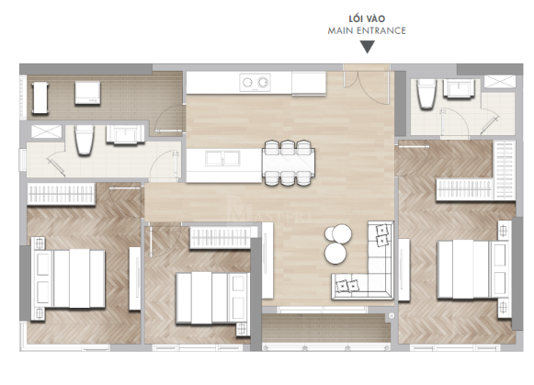
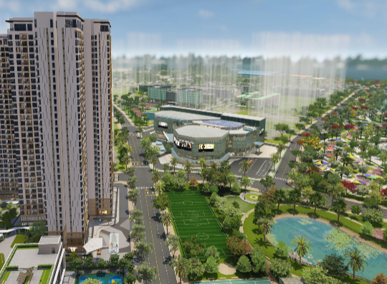
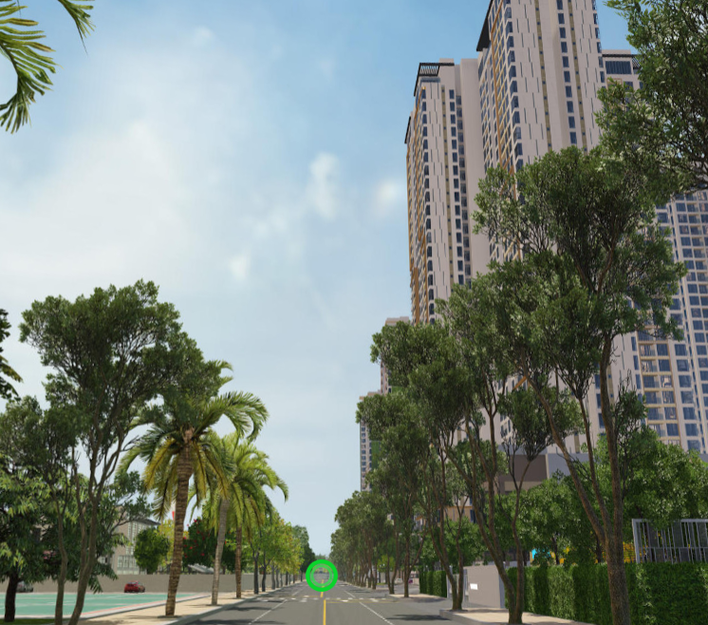
D.05.03
Loại căn: 3PN – 97,44m²
Hướng: Đông Nam
Giá bán trước ưu đãi (Chưa VAT, PBT)
TT Sớm 30 ngày CK 16% : 7,898 tỷ
TT Sớm 60 ngày CK 15,5%: 8,539 tỷ
TT Sớm 90 ngày CK 15% : 8,138 tỷ
CSBH
Thanh toán 5% nhận nhà
Tặng Phí QL đến T12/2028

Slide 5
D.13.15
Loại căn: 3PN – 99,37m²
Hướng: Đông Nam
Giá bán trước ưu đãi (Chưa VAT, PBT)
TT Sớm 30 ngày CK 16% : 8,035 tỷ
TT Sớm 60 ngày CK 15,5%: 8,686 tỷ
TT Sớm 90 ngày CK 15% : 8,278 tỷ
CSBH
Thanh toán 5% nhận nhà
Tặng Phí QL đến T12/2028

